Slide 1
Introdução ao IoT
Internet das Coisas
Prof. Gerson Trindade

Slide 2
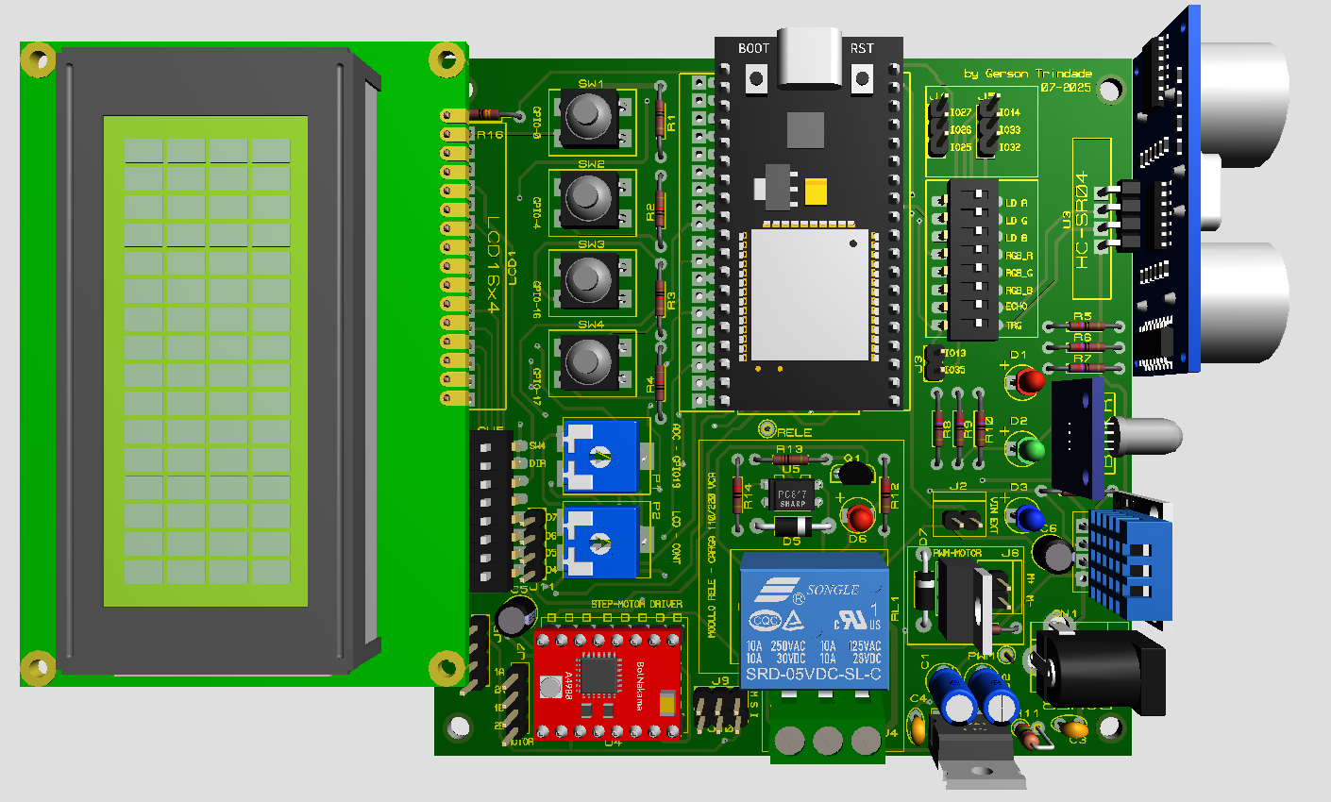
Introdução ao Kit_IoT-Senai Timbó
Vista superior do KIT IoT e seus principais periféricos.

Slide 3
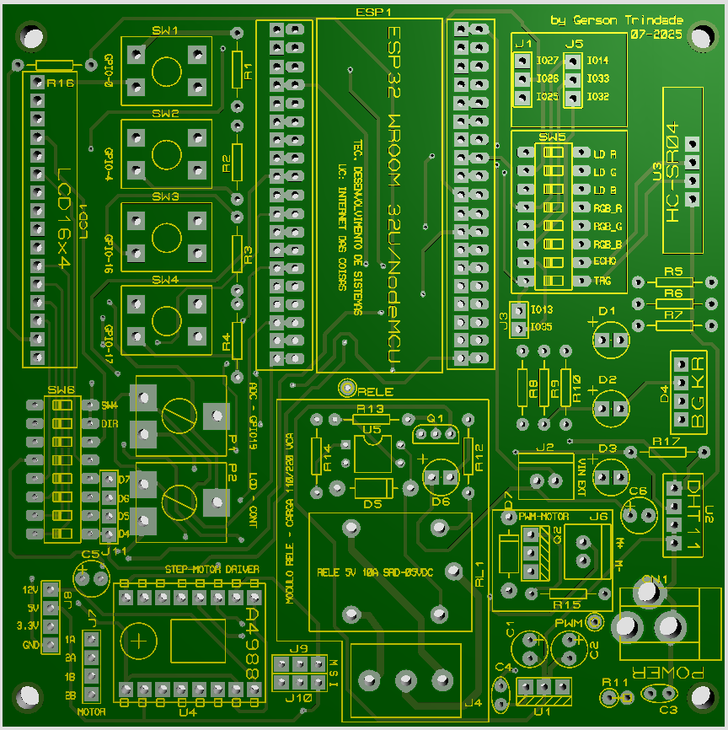
Principais componentes da PCB do Kit_IoT
Localização na PCB dos principais componentes do KIT.

Slide 4
Localizando os principais componentes na PCB
Sensor HC-SR04
Led RGB
Sensor DHT11

Slide 5
Configuração das Micro-chaves do Kit_IoT
SW5
SW | OFF | ON
1 | IO27 | RGB_R
2 | IO26 | RGB_G
3 | IO25 | RGB_B
4 | IO14 | LED_R
5 | IO33 | LED_G
6 | IO32 | LED_B
7 | IO35 | ECHO
8 | IO13 | TRIG

Slide 6
Configuração das Micro-chaves do Kit_IoT
SW6
SW | OFF | ON
1 | IO17 | SW-4
2 | IO17 | DIR
3 | IO32 | RS
4 | IO33 | EN
5 | IO18 | D7
6 | IO21 | D6
7 | IO22 | D5
8 | Io23 | D4
Uso do Display LCD
LiquidCrystal(RS, EN, D4, D5, D6, D7)
LiquidCrystal(32, 33, 23, 22, 21, 18)

Slide 7
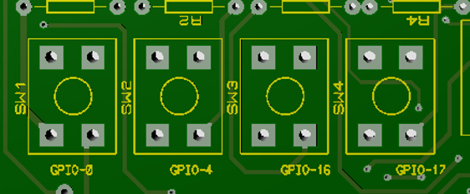
Principais componentes da PCB do Kit_IoT
Utilização dos Push-buttons
GPIO-0
GPIO-4
GPIO-16
GPIO-17

Slide 8
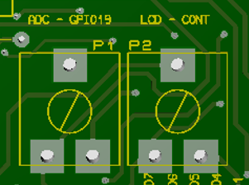
Principais componentes da PCB do Kit_IoT
Utilização dos POTs
ADC GPIO-19
LCD-CONT

